Slide 1












Rénovation collective
Initiative citoyenne pilote dans le quartier La Roue - Anderlecht
déclencher une dynamique de rénovation énergétique permettant d’atteindre le rythme requis par la transition climat
en offrant de multiples bénéfices économiques, environnementaux et sociaux
Résolia

Slide 2
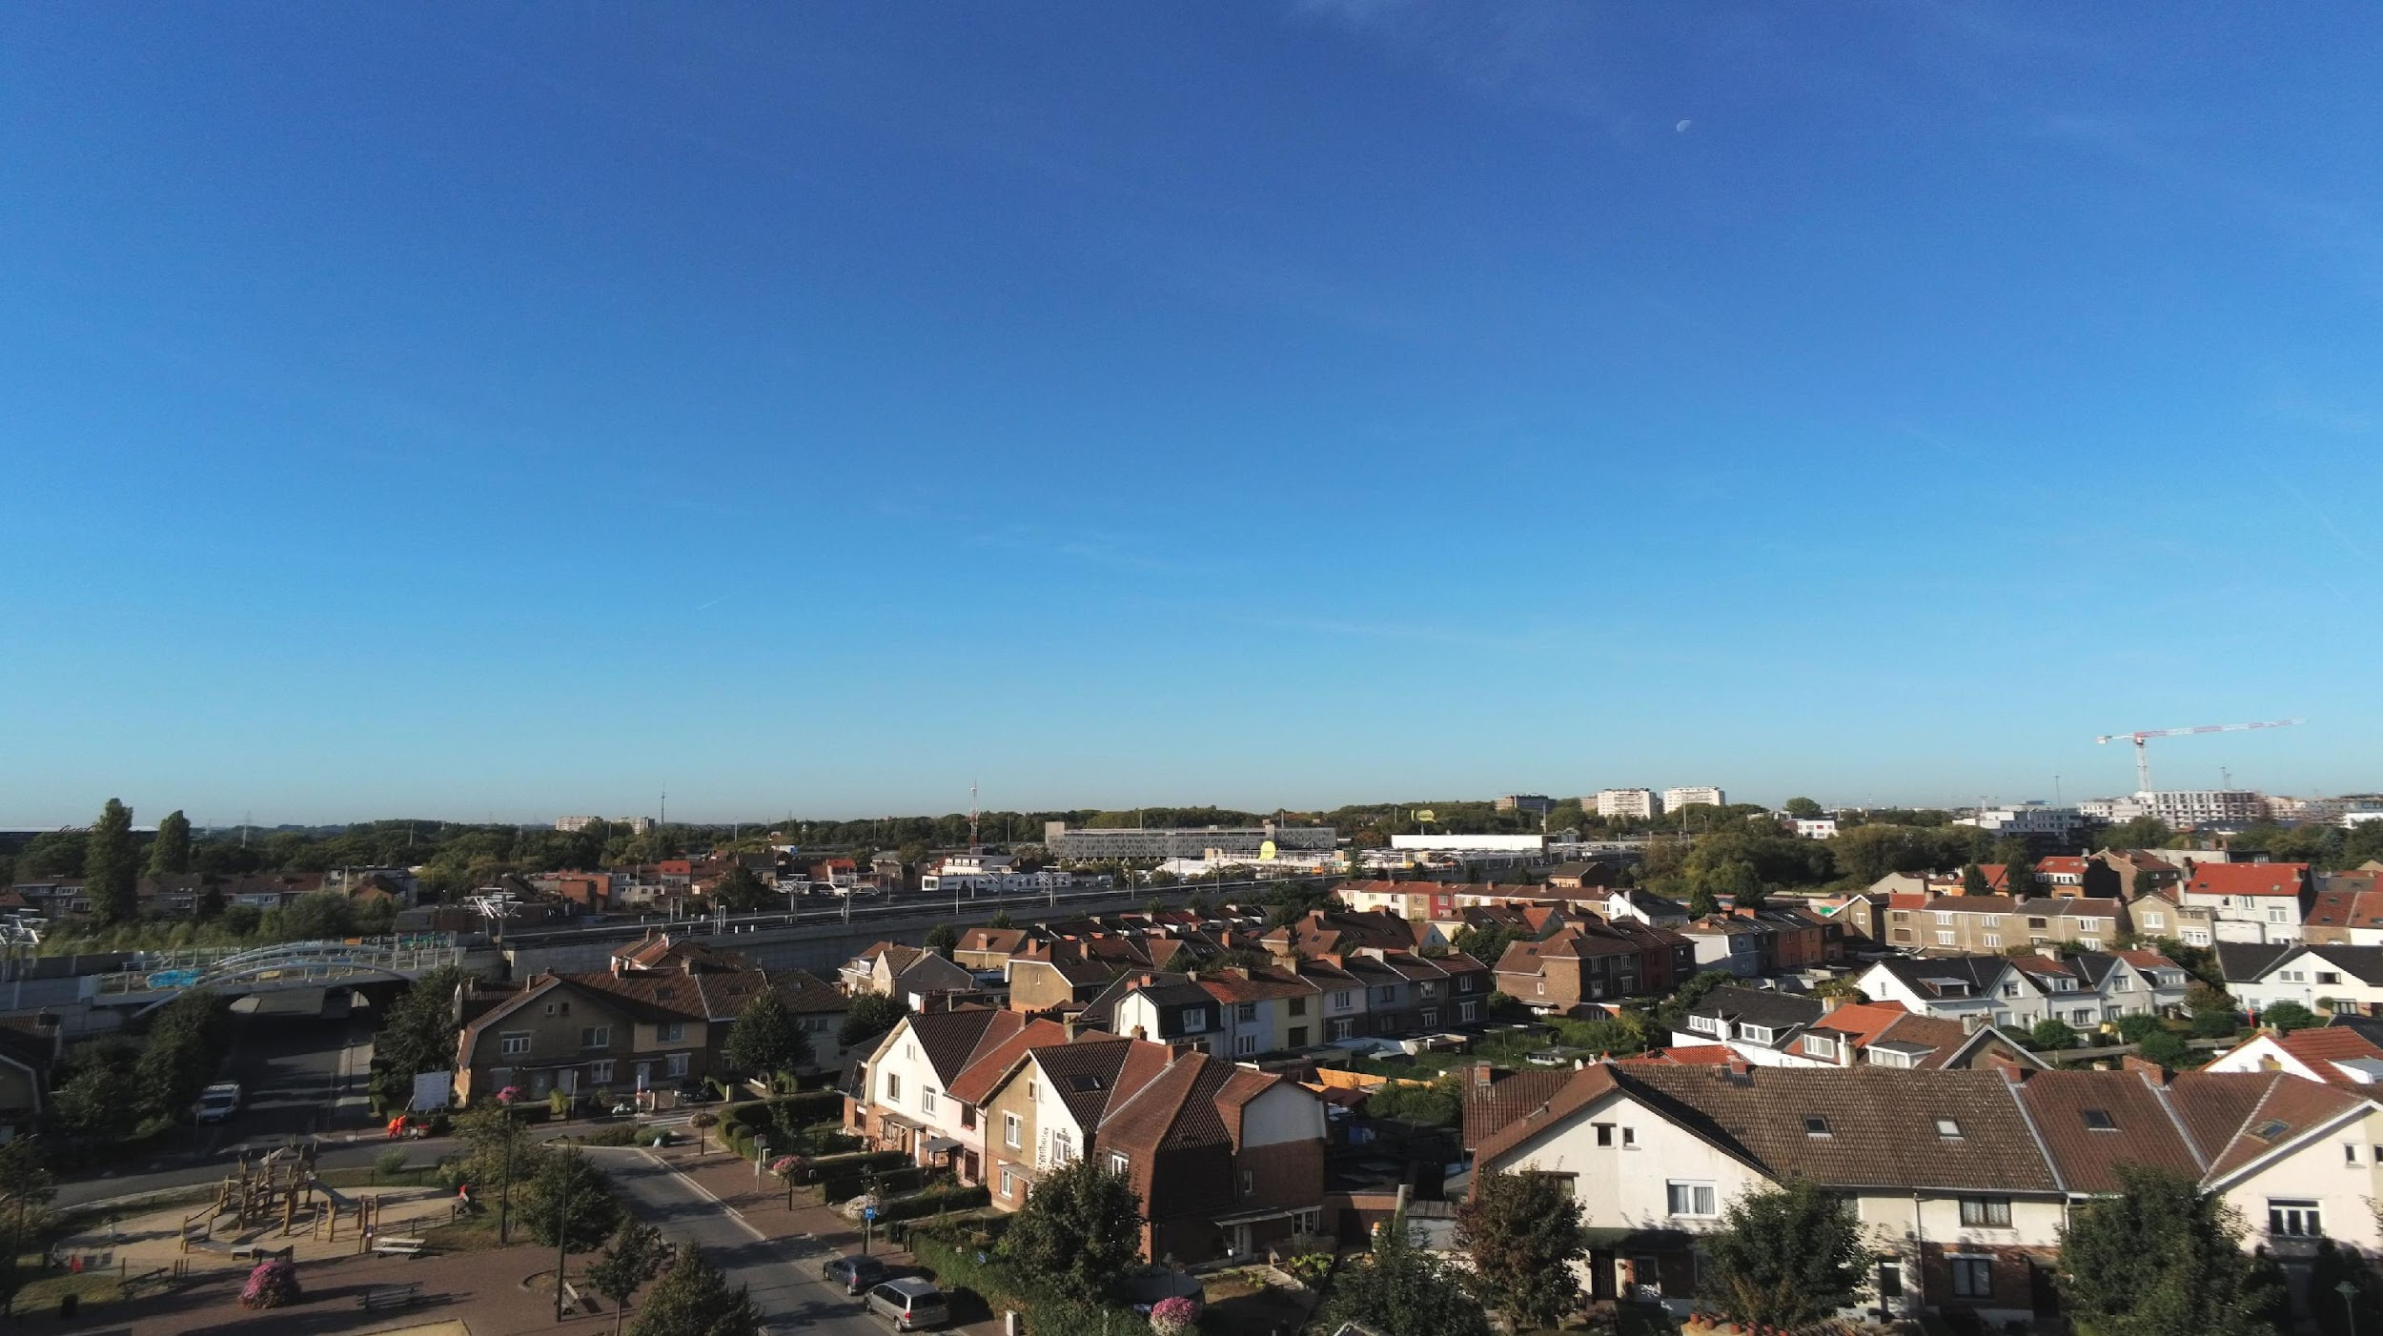
Le secteur
du bâtiment premier responsable
des GES en RBC
40%
des logements construits
avant 1945
Rénover ensemble pour une ville durable
...dont la cité jardin de La Roue, à Anderlecht
2
https://renov-roue-rad.brussels/le-projet-renolab/mobilisation-et-communication/

Slide 3
La rénovation collective, un changement de paradigme pour rencontrer les objectifs de la Rénolution
Mieux déclencher les décisions de rénover
Partager les apprentissages entre voisins
Réduire les coûts de rénovation
Simplifier les processus urbanistiques
Structurer une approche inclusive
…

Slide 4
Renov’Roue Rad est une initiative citoyenne pilote de rénovation collective
L’initiative vise à :
Formuler et tester
un processus de rénovation énergétique
à l’échelle du quartier
pour démontrer le potentiel de travailler à cette échelle

Slide 5
Le projet expérimente le rôle de coach de rénovation collective
mobilisation,
accompagnement technique et administratif,
mobilisation de tous les acteurs pour faciliter le parcours de rénovation,
facilitation du montage financier de manière inclusive,
intégration des opportunités de réseau de chaleur

Slide 6
Rendre la rénovation énergétique globale accessible aux bruxellois
En améliorant :
l’information,
l’accessibilité des solutions techniques
leurs coûts,
la simplification des démarches de permis,
l’accessibilité des solutions de financement

Slide 7
Le projet vise une expérimentation concrète
Les objectifs sur le terrain :
Deux vagues de rénovation de ~20 ménages
Des solutions modulaires et standardisées de rénovation
La réalisation du schéma directeur chaleur
L’expérimentation de processus

Slide 8
De mars 2021 à aujourd’hui
Démarrage groupe pilote (4 habitants) amorcé par l’appel « Inspirons le Quartier »
Mars 2021
Alignement sur l’intention et conception du projet
Rencontre des acteurs et conception des outils de communication
Premières rencontres des habitants
Juin 2021
Amorce de la concertation
urbanisme/patrimoine/climat
Poursuite de la mobilisation
Dépôt candidature
Quartier Durable Citoyen
Montage d’une équipe
multidisciplinaire
Dépôt candidature
RENOLAB.ID
Démarrage du projet avec équipe multidisciplinaire
Janvier 2022
Intensification de la mobilisation
Scénarios de rénovation pour une sélection de maisons types

Slide 9
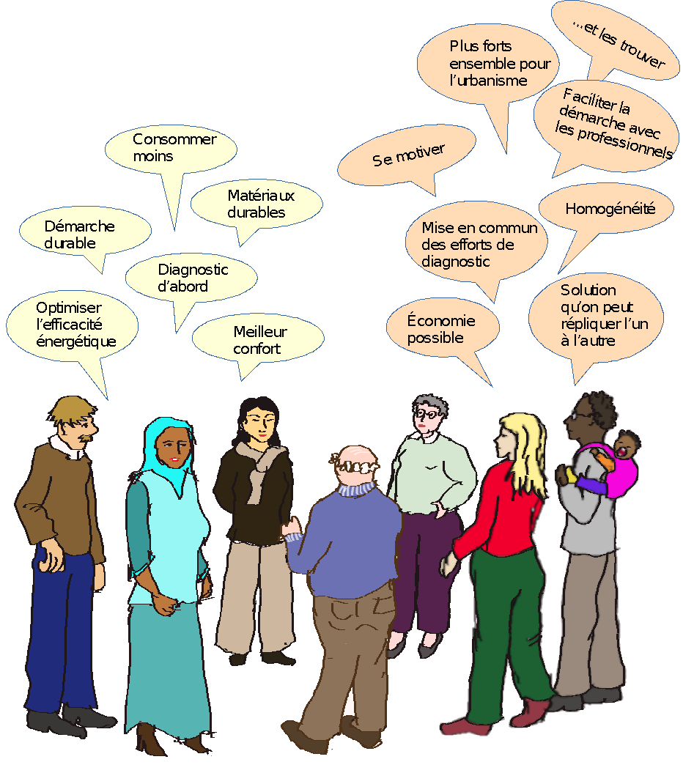
Déjà 22 ménages engagés dans la vague 1

Slide 10
Déclencher une première vague de rénovation
Démarrage du projet
avec l’équipe multidisciplinaire
Janvier 2022
Scénarios de rénovation pour une sélection de maisons types
Workshop de co-construction
Urban, Commune, BMA, …
Mars 2022
Préparation des préprojets
Clarification des coûts et des solutions de financement
Confirmation de participation de 20 habitants
Juin 2022
Demande de permis groupé
Mobilisation des professionnels et demandes de prix
Contractualisation de la rénovation
Novembre 2022

Slide 11
Et répliquer avec une deuxième vague un an après
La mobilisation intensive pour la vague 1 et remplir le pipe d’intéressés pour une vague 2
Affiner la mobilisation en valorisant les projets de la vague 1
Puis suivre les mêmes étapes que la vague 1 (préprojets et plans financiers, confirmation de participation, contractualisation)
Intégration des opportunités de réseau de chaleur

Slide 12
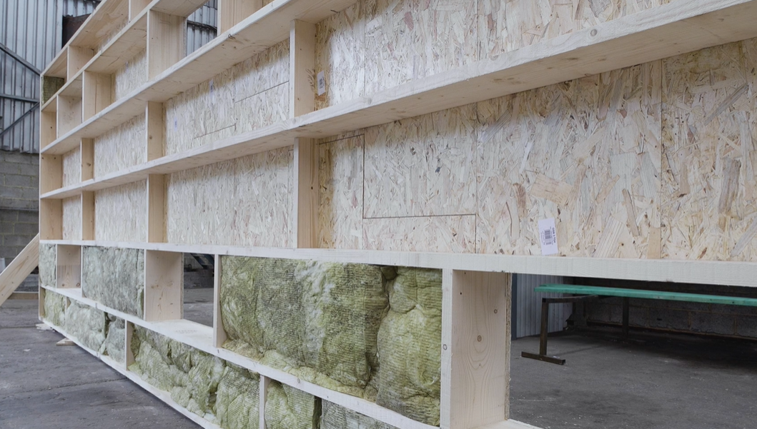
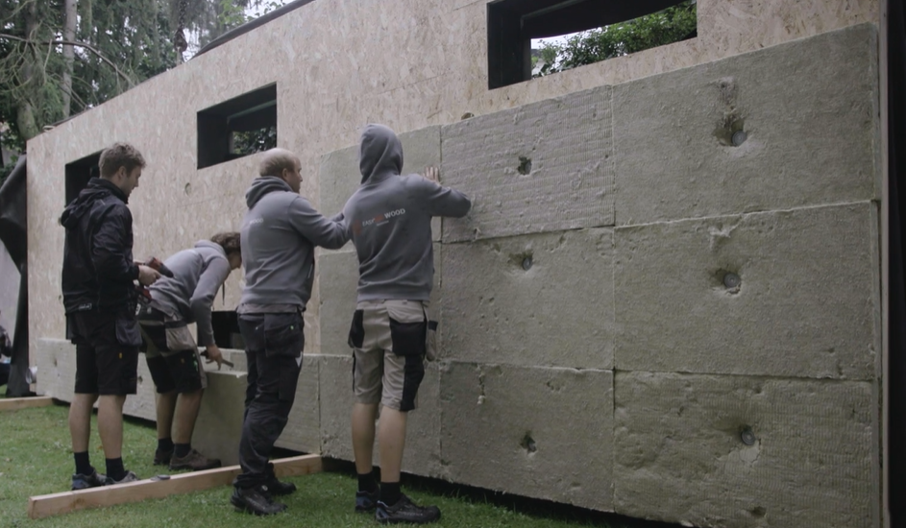
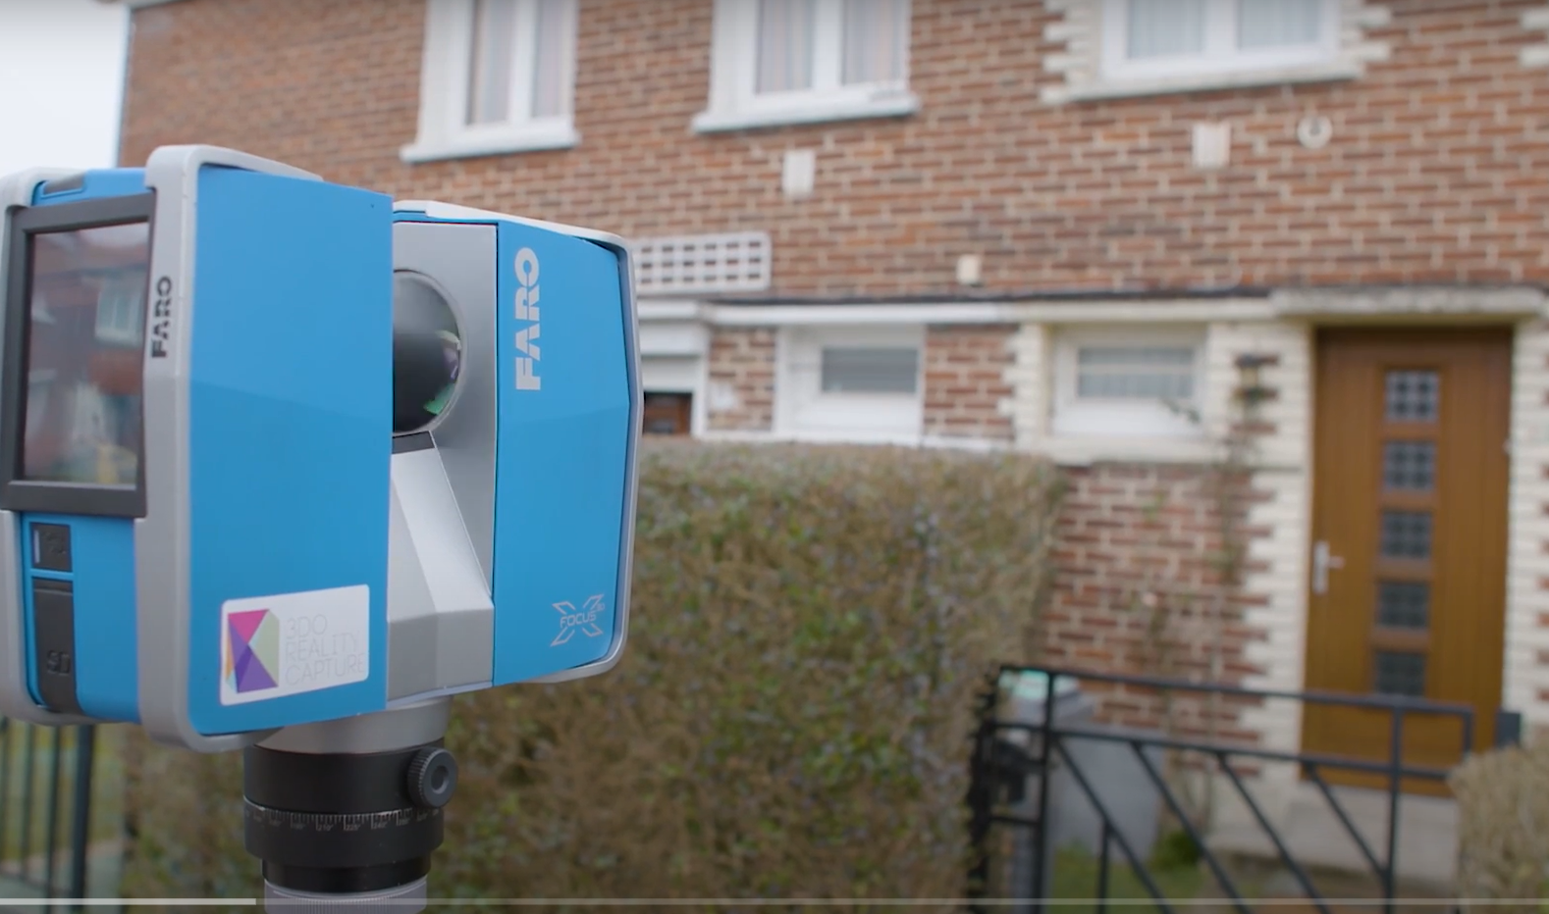
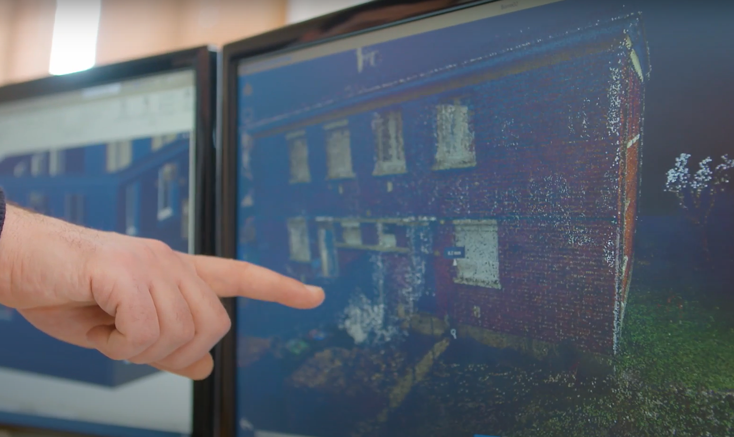
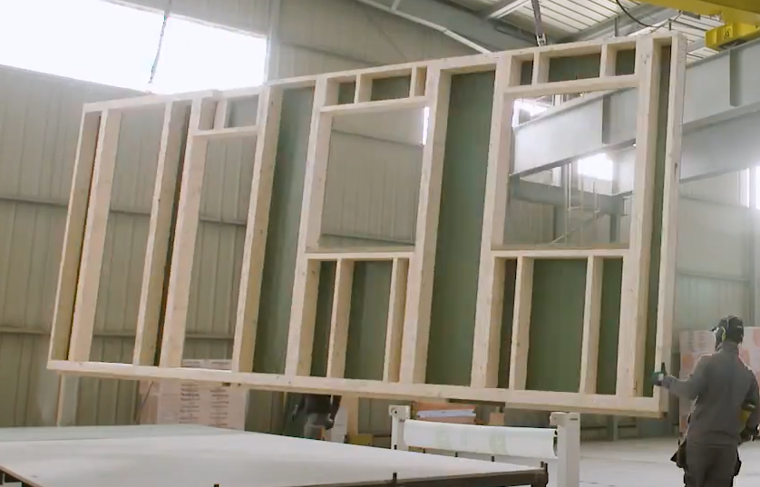
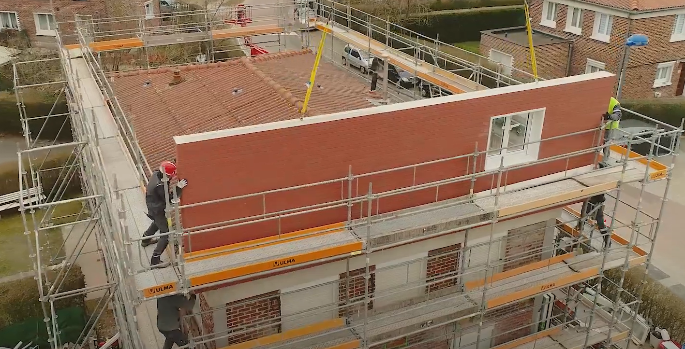
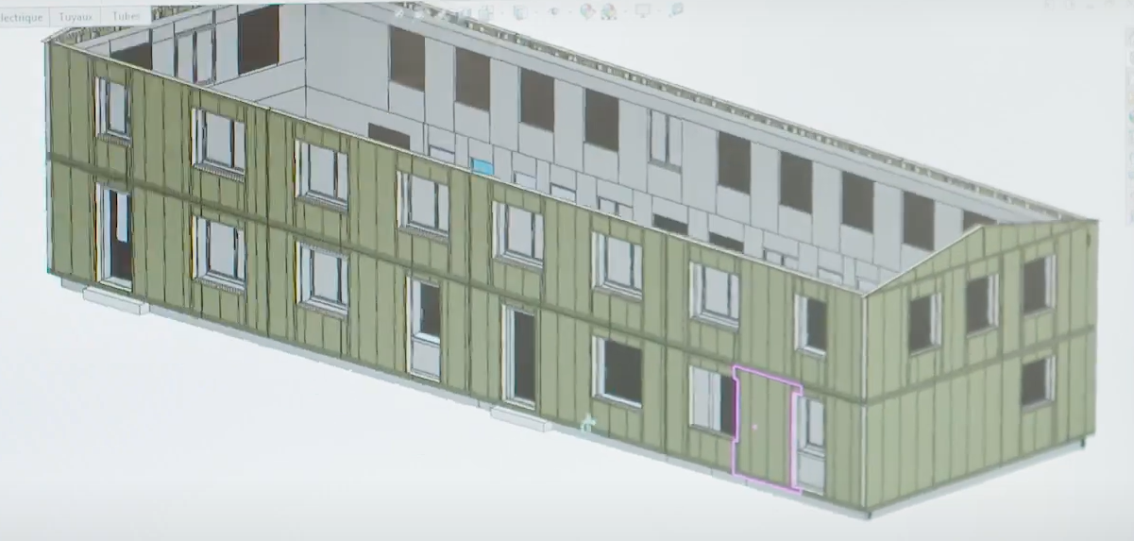
Quelques exemples inspirants, chez nous et ailleurs
DoRéMi (Fr, Picardie) : approche standardisée de rénovation de typologies types sur un territoire. Coûts réduits de 30% à 40%
Brussels Retrofit Living Lab / Modul’air (Cité Kappelleveld pour info)
Energiesprong (NL, FR, UK, US, DE) : rénovation E = 0 en moins d’une semaine
Innovation à chaque étape : conception/mesure/fabrication/mise en œuvre

Slide 13
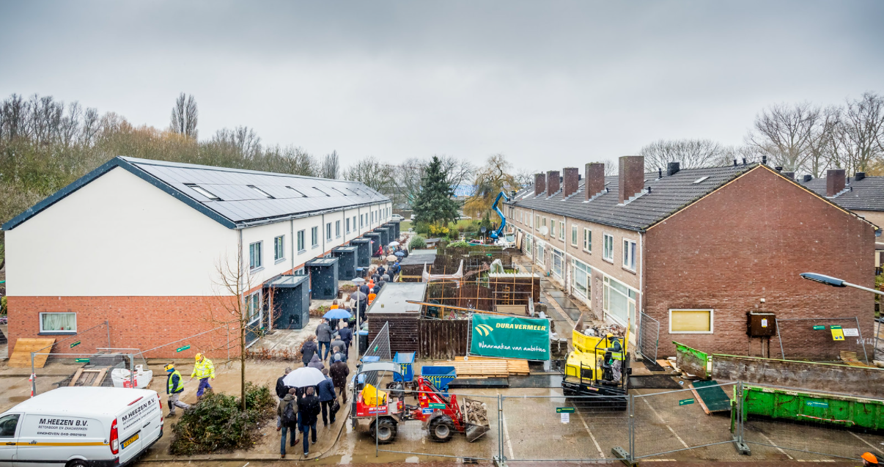
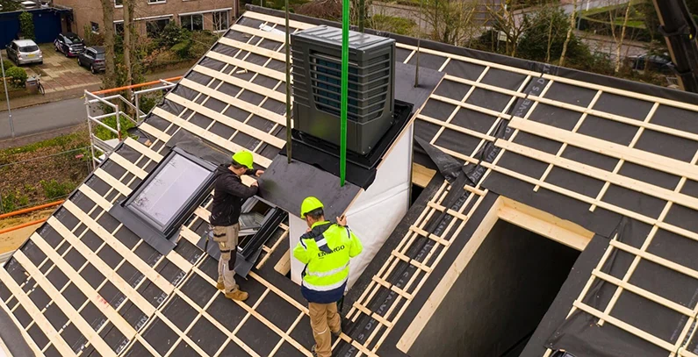
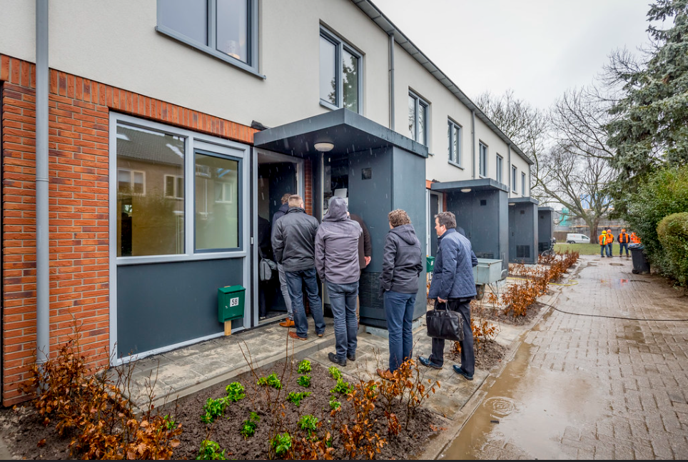
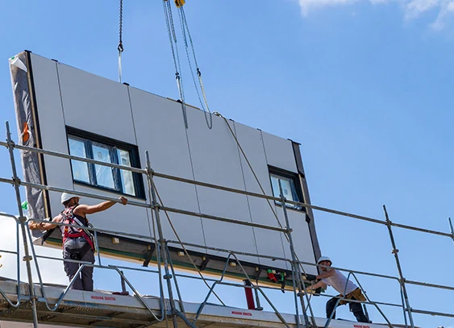
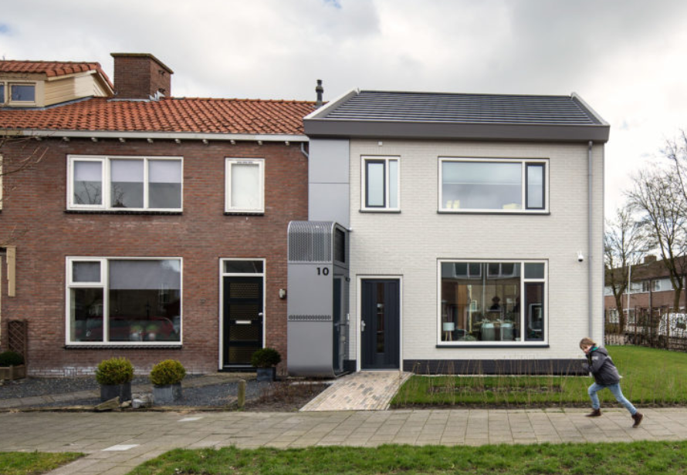
Quelques exemples inspirants, chez nous et ailleurs - Energiesprong

Slide 14
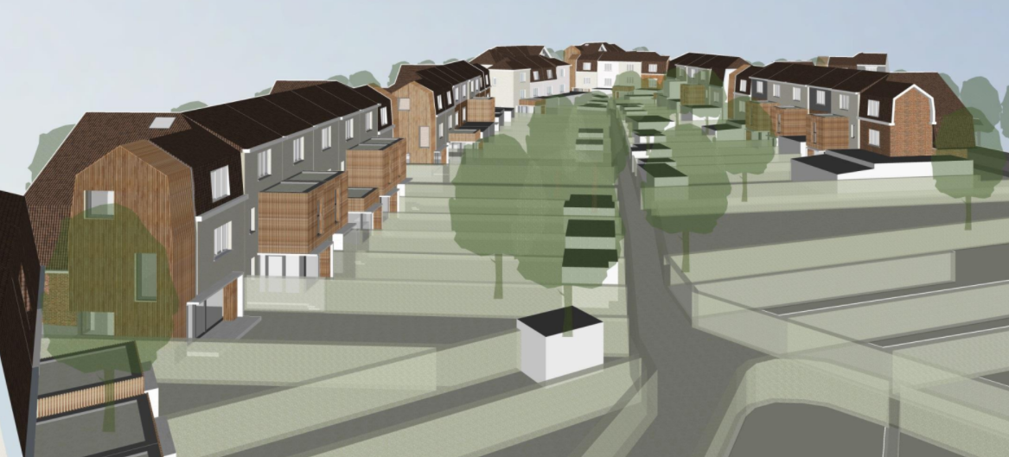
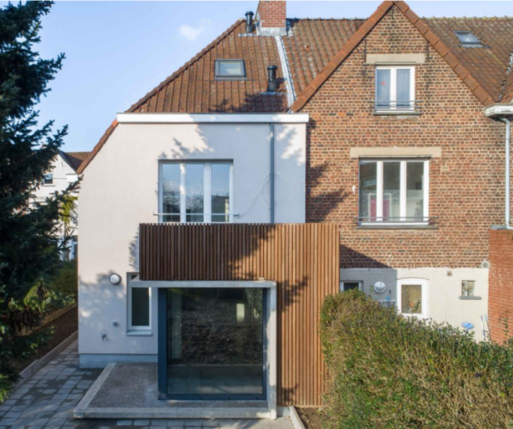
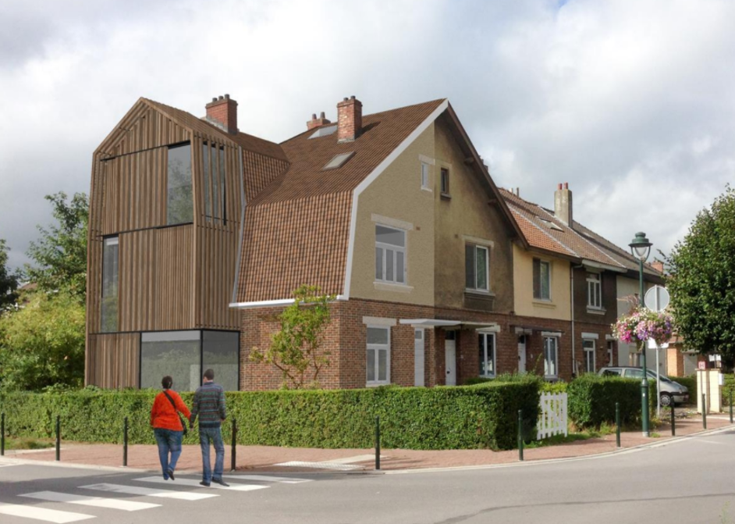
Rénovation en cours par le FA, Bon Air / La Roue
Rénovation de 80 logements
Autre point de départ : tout est à refaire, interventions dans des logements vides et insalubres, à rénover de A à Z.
Augmentation des volumes : annexes arrières et latérales
Bardage bois, Isolation de l’enveloppe
Beaucoup d’apprentissages sur lesquels construire, mais le projet ne peut pas être répliqué pour des interventions en site occupé

Slide 15
Projet pilote de rénovation par quartier
Renov’ Roue Rad

Slide 16
Une mobilisation sur le terrain, intensive et plus efficace
En construisant sur le tissu social élaboré en 10 ans par le Collectif La Roue :
Porte à porte, séances d’information dans le quartier, fêtes de quartier
Diversification des canaux : journal communal, réseaux sociaux, mailing liste
L’ambition d’être multilingue
Et des voisins qui deviennent ambassadeurs

Slide 17
La mobilisation est déjà bien amorcée, la visibilité par BE et le cabinet aidera
Déjà réalisé :
Porte à porte, suivi e-mail et téléphonique
Séances d’information mensuelles
Matériel de communication (triptyque, affiches, vidéo aérienne)
A réaliser :
Co-construction des balises de fonctionnement avec la vague 1
Accompagner les participants sur leurs différentes questions
Augmenter la taille de la vague 1 pour assurer au moins 20 candidats
Bon moment pour la visite du Ministre : avril

Slide 18
Un accompagnement technique plus efficient
En construisant sur l’homogénéité des composants de bâtiments dans un voisinage :
Approche modulaire de rénovation
Définition de solutions standards
Cohérentes avec l’objectif 2050
Accompagnement individuel allégé

Slide 19
Les activités techniques se sont concentrées sur un pré-diagnostic et sur la balises architecturales
Déjà réalisé :
Diagnostic des besoins/souhaits de chacun
Identifier les typologies types et proposer des approches d’isolation par l’extérieur
Concertation Urban, Commune, FA, BMA
A réaliser :
Analyse urbanistique du quartier (besoin de support des GT rénolution !)
Affiner les projets architecturaux
Poursuivre la concertation avec les acteurs
Etude Rénolution sur les typologies types
Elaborer les pré-projets individuels
Réaliser la demande de permis groupé

Slide 20
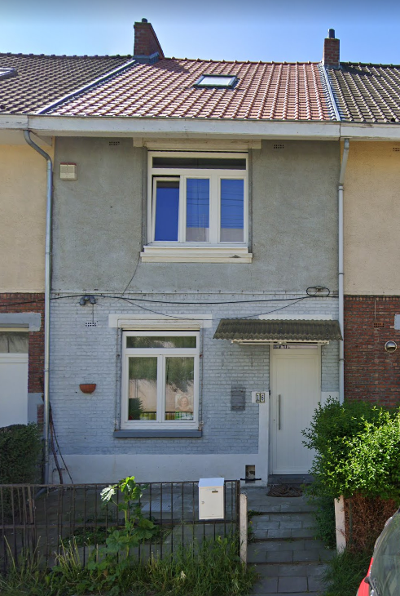
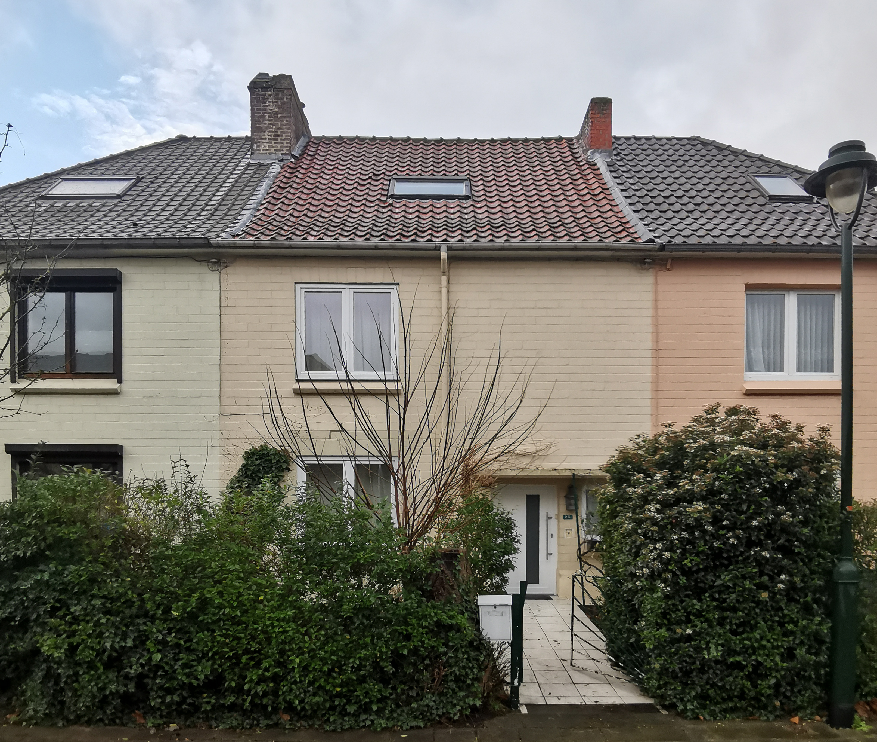
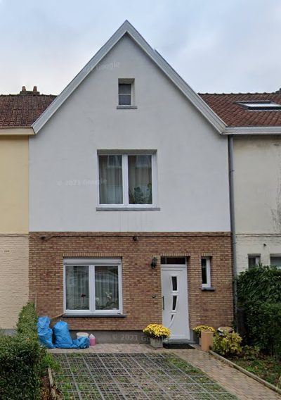
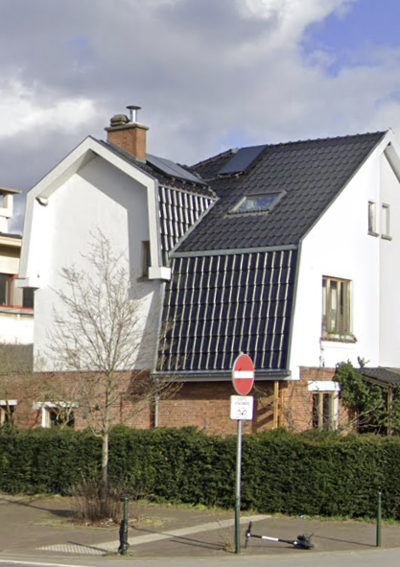
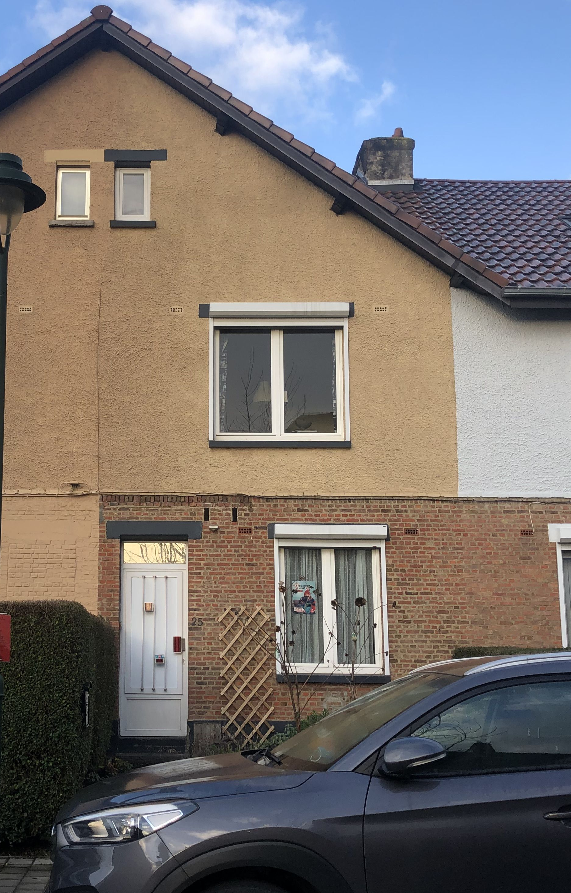
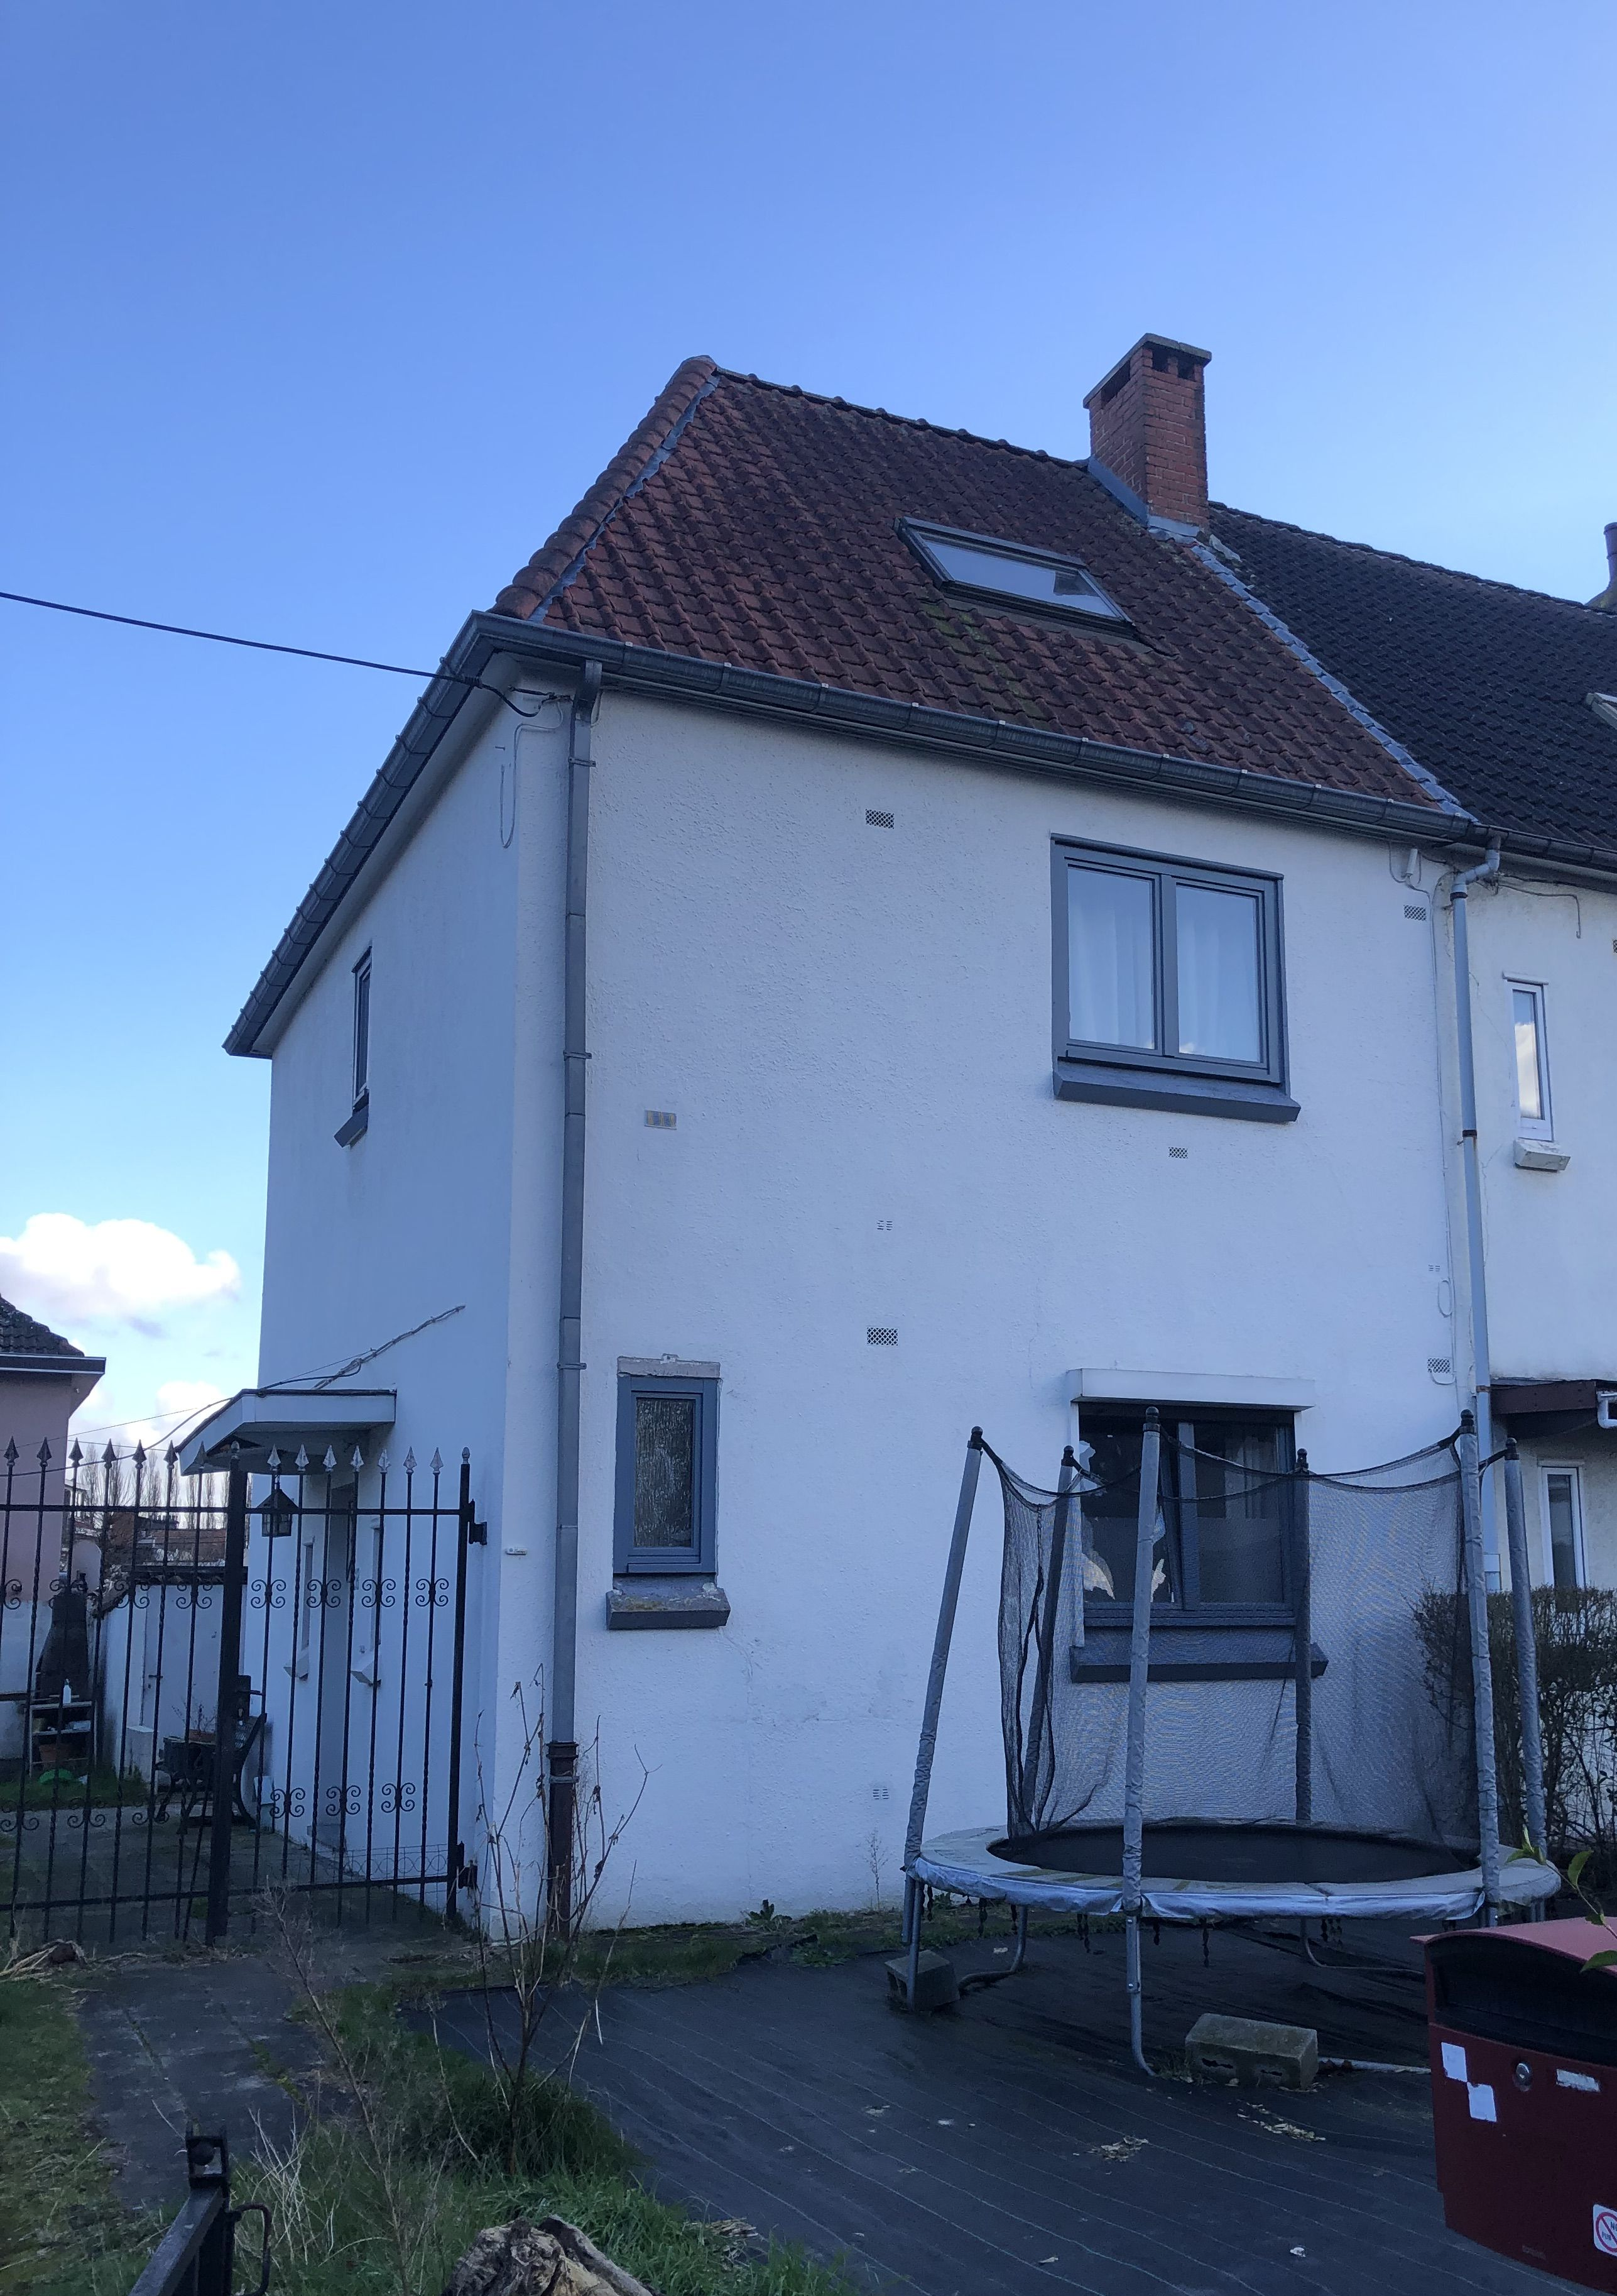
Analyser les matériaux et les compositions générales des façades existantes des typologies
2
Typologie 1
Typologie 2
Typologie 3
Typologie 4
Typologie 5
Typologie 6
Toiture
Tuile terre-cuite rouge corniche en bois blanc | Tuile terre-cuite rouge | Tuile terre-cuite rouge | Tuile terre-cuite noire | Tuile terre-cuite rouge | Tuile terre-cuite rouge Gouttière pendante
Enduit gris | Maçonnerie peinte | Enduit blanc | Enduit blanc | Enduit ocre | Enduit blanc
Brique de parement Soubassement pierre naturelle | Maçonnerie peinte | Brique de parement Soubassement pierre naturelle | Brique de parement Soubassement pierre naturelle | Brique de parement naturelle | Enduit blanc
Auvent | Auvent Descente d’eau centrée Brises de toiture |  | Géométrie générale Débordement de toiture Auvent | Auvent | Auvent
Premier niveau
Rez-de-chaussée
Spécificités

Slide 21
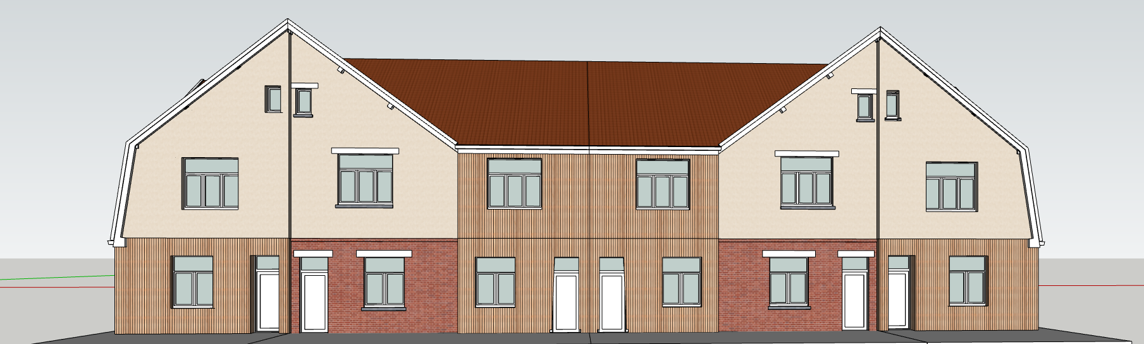
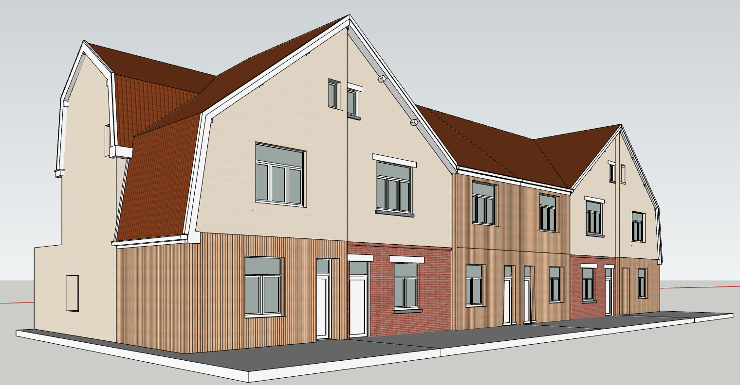
S’inscrit dans la volonté initiale des architectes de valoriser la façade à rue
Apporte une dimension écologique au projet
Maintient d’une cohérence architecturale avec le projet de rénovation du Foyer Anderlechtois
Solutions :
Nécessite une installation de chantier moins importante et propre à chaque habitation
Permet la standardisation grâce à l’étude de cas type

Slide 22
Maximiser l’accessibilité financière de la rénovation globale
Eclairer sur les options de financement
Prémâcher les démarches de primes
Encourager les acteurs publics et privés à expérimenter des solutions innovantes en profitant de ce laboratoire ! > Rôle de l’Alliance
Concevoir une solution inclusive de financement de la rénovation collective (par Triodos)

Slide 23


Il est nécessaire d’apporter des solutions pour le financement de la rénovation globale
Primes RENOLUTION
Montants élevés, surtout pour catégories II et III
Cadre favorable à la rénovation globale (prime à l’audit et à l’accompagnement archi, bonus bouquet de travaux)
Prime totem et éligibilité des propriétaires bailleurs
Libérable après réalisation => accessibilité réduite
Pas de combinaison avec le prêt vert
Conditionnement à rester domicilié pendant 5 ans est un frein avec la mobilité des ménages
Objectifs : > rénovation globale à 150-200€/mois > avec des solutions transférables
Une solution de financement prête pour juin 2022 ?
Prêt vert : Rehausser le plafond, préfinancement des primes, inclure l’ensemble des coûts de la rénovation
Proposer un produit public ou une garantie de la région pour encourager l’émergence de produits privés
« prêt avance mutation »/« prêt sans remboursement » (le prêt est remboursé au moment de la revente)
financement attaché à la pierre
A minima, le faire en profitant de ce cadre pilote

Slide 24
Sur le plan du financement, nous réalisons l’état de la situation
Déjà réalisé :
Diagnostic des capacités financières des participants
Simulateur de primes Rénolution
Scan des options de financement
Cadrage du livrable de Triodos
A réaliser :
Identifier les plans financiers par typologies de bâtiment et profil de revenu
Pousser les acteurs publics et privés à proposer des solutions adaptées
Poursuivre l’étude de ce que l’approche collective rend possible, et l’identification des besoins pour permettre la mise en œuvre d’une solution innovante

Slide 25
L’échelle du quartier permet l’optimum entre efficacité énergétique et énergie renouvelable
Dans ce projet :
Schéma directeur pour réseaux de chaleur
Études de préfaisabilité
Projets de suivi :
Tenir compte de l’optimum EE/SER
Business model pour le réseau de chaleur et plan de déploiement
Modèles de copropriété
Implémentation

Slide 26
Réseau de chaleur : collecte de données et perspectives d’implémentation
Déjà réalisé :
Échanges multiples pour collecte des données (dont Sibelga)
Dialogue avec le FA pour les engager dans la démarche
Contours de projets de suivi vers l’implémentation
A réaliser :
Poursuivre la collecte de données
Elaborer le schéma directeur

Slide 27
Un monitoring des résultats pour assurer la qualité de laboratoire
Impacts environnementaux
Impacts socio-économiques
Impacts sur la qualité du logement
Analyse des conditions de réplicabilité

Slide 28
Assurer une conduite efficace et efficiente du projet
Coordination de projet
Contrôle qualité, suivi et évaluation
Gestion financière

Slide 29
La mise sur rail du projet et du consortium est ce qui nous a pris le plus de temps
Cadrage des contributions de chacun
Conventions de partenariats
Mobilisation et communication avec les parties prenantes, dont les GT de l’alliance
Procédure de recrutement d’un administratif dans l’ASBL

Slide 30
Le projet touche aux différents enjeux ciblés par les GT de l’Alliance Rénolution
Réglementation
Urbanisme et Patrimoine
Rénovation urbaine
Financement
Accompagnement demande / offre
Formation et Emploi
Logistique

Slide 31
Les besoins envers les GT de l’alliance, BE et le cabinet
GT Financement : Proposer des solutions de financement adéquates pour la rénovation énergétique profonde, ou un cadre (garantie) qui permet l’innovation par les acteurs privés
GT Urbanisme et patrimoine : Porter une analyse urbanistique du quartier pour éclairer les réflexions sur les choix architecturaux
GT règlementation : s’assurer de l’intégration des objectifs climat/rénolution dans les différentes règlementation, dont les règlements (zonés) d’urbanisme
La communication sur le projet aidera à la mobilisation et à encourager les participants

Slide 32
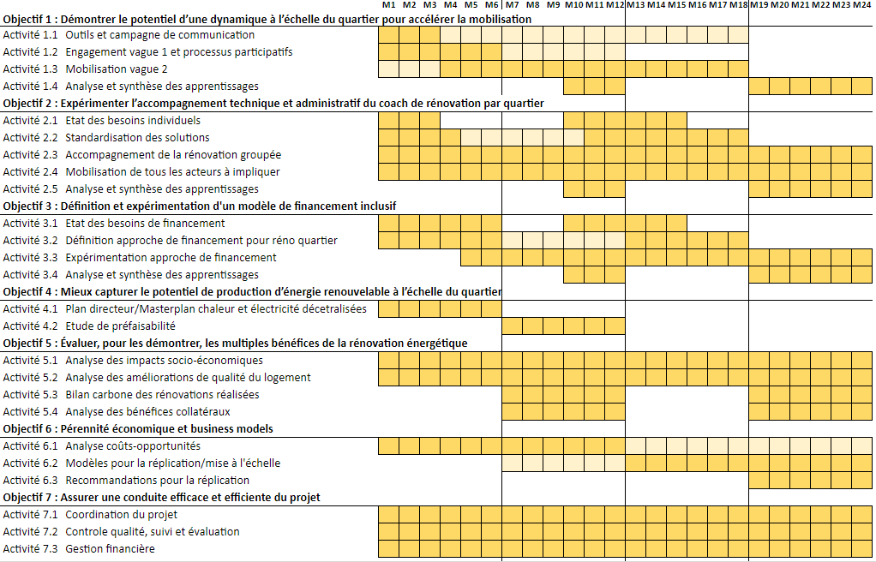

Slide 33
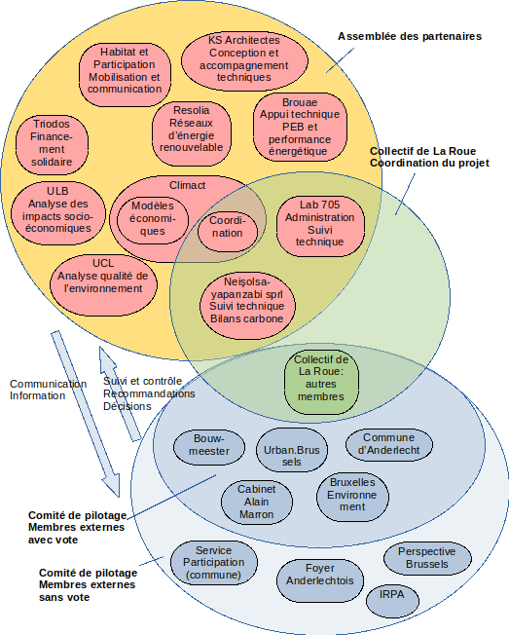
Gouvernance :
BE et le cabinet sont-ils ouverts à composer le comité de pilotage (=CA) tel que proposé dans notre candidature ?
Sibelga est demandeur d’intégrer ce comité de pilotage

Slide 34
Volontiers vos suggestions et votre implication pour expérimenter et inspirer à travers ce projet
Ensemble, rendons la rénovation énergétique accessible à tous les bruxellois
Rénover ensemble pour une ville durable
www.renov-roue-rad.brussels
renov.roue.rad@gmail.com
+32 499 72 78 14
34

Slide 35
L’ambition du Collectif de La Roue
Les objectifs
* réduction des émissions de gaz à effet de serre de 95% d’ici 2050, et de 55% à l’horizon 2030 (par
rapport à 1990)
* Objectif global d’une consommation de 100 kW/(m²*an) en moyenne
* l’ambition d’aller plus loin (hors RENOLAB: candidature pour un projet JPI-PED/ district d’énergie positive)
=> une Cité Jardin de La Roue neutre en carbone, c’est possible!
* Faciliter la réplication dans d’autres cités jardin, habitats groupés, cités...
Les défis
* coût et complexité de la rénovation du bâti
* conciliation des exigences de conservation du patrimoine architectural et de l’atténuation du changement
Climatique
* hétérogénéité du quartier: propriétaires privés/ logements sociaux, moyens financiers, priorités des habitants
Les opportunités
* uniformité du quartier La Roue: réplicabilité d’un même modéle sur des dizaines de maisons
* économies d’échelle
* simplification des permis, des démarches pour obtenir des primes, de contrats et de procédures
* projet plus attractif pour des entreprises expérimentées et ambitieuses dans le secteur de la rénovation
* modèle de financement solidaire et inclusif qui permet à tous voisins de participer selon leurs besoins et
leurs moyens
Rénover ensemble pour une ville durable
35

Slide 36
Le phasage de nos projets
Activités préparatoires
* Mars – Juin 2021: Constitution du groupe pilote, conception du projet, premières réunions avec les acteurs
* Juin 2021: Préparation des outils de communication (voici notre site web: www.renov-roue-rad.brussels )
* Juin 2021 – présent: Compréhension des besoins des habitants participants, entretiens
* Juin 2021 – présent: Identification de pistes de soutien et élaboration de dossiers de candidature
Préparation de la Vague 1: Projet „Inspirons le quartier“
* Janvier – Juin 2022: Élaboration de 5 solutions types et formalisation d’un cahier de charges pour ces projets de la
Vague 1, demande de prix et de propositions
* en parallèle: Maintien de l’engagement des habitants mobilisés, mobilisation des voisins pour une Vague 2
* Juin – Décembre 2022: Démarrage des travaux pour une partie de la Vague 1
La Vague 2 (projet RENOLAB), 2022/ 2023
* Compléter les dossiers de la Vague 1, dépôt d’un dossier de permis d’urbanisme groupé
* Analyse PEB
* Élaboration de projets type pour les participants de la Vague 1 et 2, appui pour les permis, primes, suivi des chantiers
* Élaboration et démonstration d’un modèle de financement solidaire (avec la Banque Triodos)
* Capitalisation des résultats, analyse de la réplicabilité, comparaison avant/ après, bilan carbone…
* Schéma directeur pour la mise en place de réseaux de chaleur
Plus ultra: Projets JPI-PED, Projet UE- LIFE, 2023 – 2027, d’autres pistes, d’autres idées
* Étude de faisabilité et mise en place de réseaux de chaleur décentralisés
* Modèles de propriété citoyenne/ coopérative pour les réseaux de chaleur
* Réplication des solutions collectives pour les maisons du Foyer Anderlechtois et d’autres habitants non participants
aux vagues 1 et 2
* Mise en place d’autres solutions d’atténuation/ adaptation au changement climatique (eau, biodiversité...)
Rénover ensemble pour une ville durable
36

Slide 37

Les objectifs généraux du projet RENOLAB
Rénover ensemble pour une ville durable
Ce que nous voulons démontrer
Les approches citoyennes par quartier :
ont le potentiel de déclencher une dynamique de rénovation énergétique permettant d’atteindre le rythme requis par la transition climat
en offrant de multiples bénéfices économiques, environnementaux et sociaux.
Pour ce faire,
Formuler et de tester un processus de rénovation énergétique à l’échelle du quartier pour démontrer le potentiel de travailler à cette échelle en termes de
déclenchement des rénovations énergétiques,
de réduction des coûts,
de temps et d’énergie à toutes les étapes du parcours de rénovation,
d’attractivité vers les particuliers et les professionnels de la rénovation.
Le projet veut encourager des rénovations énergétiques globales en améliorant l’information, l’accessibilité des solutions techniques et leurs coûts, la simplification des démarches de permis, l’accessibilité des solutions de financement.
37
37

Slide 38
Les objectifs spécifiques... et les partenaires responsables
Rénover ensemble pour une ville durable
Mise en œuvre
Coordination et suivi
Objectif 1: Dynamique d’échelle et mobilisation
Habitat et Participation
Collectif de La Roue
Activité 1.1.: Communication et mobilisation
Activité 1.2.: Engagement Vague 1 et processus participatifs
Activité 1.3.: Mobilisation Vague 2
Activité 1.4.: Analyse et synthèse des apprentissages
Collectif de La Roue
Objectif 2: Accompagnement technique et administratif
Collectif de La Roue
KS
Architectes
Activité 2.1.: État des besoins individuels
Activité 2.2.: Standardisation des solutions
Activité 2.3.: Accompagnement de la rénovation groupée
Activité 2.4.: Mobilisation de tous les acteurs à impliquer
Activité 2.5.: Analyse et synthèse des apprentissages
Brouae
Collectif de La Roue
Objectif 3: Modèle de financement inclusif
Activité 3.1.: État des besoins de financement
Activité 3.2.: Approche de financement pour le quartier
Activité 3.3.: Expérimentation de l’approche de financement
Activité 3.4.: Analyse et synthèse des apprentissages
Triodos
Collectif de La Roue
38

Slide 39
Les objectifs spécifiques... et les partenaires responsables
Rénover ensemble pour une ville durable
Objectif 4: Production d’énergie renouvelable
Resolia
Collectif de La Roue
Activité 4.1.: Plan directeur „chaleur et électricité décentralisés“
Activité 4.2.: Étude de pré-faisabilité
Neişolsayaparızabi sprl
Objectif 5: Évaluation des bénéfices de la rénovation énergétique
ULB
Collectif de La Roue
Activité 5.1.: Analyse des impacts socio-économiques
Activité 5.2.: Qualité de l’environnement intérieur
Activité 5.3.: Bilan carbone des rénovations réalisées
Activité 5.4.: Analyse des bénéfices collatéraux
UCL
Neişolsayaparızabi sprl
Objectif 6: Analyse économique
Activité 6.1.: Analyse coûts-opportunités
Activité 6.2.: Modèles pour la réplication/ mise à l’échelle
Activité 6.3.: Recommandations pour la réplication
Climact
Collectif de La Roue
Objectif 7: Conduite efficace du projet
Activité 7.1.: Coordination du projet
Activité 7.2.: Contrôle de qualité, suivi et évaluation
Activité 7.3.: Gestion financière
Tous partenaires
Collectif de La Roue
Lab 705
39

Slide 40
Le défi du financement solidaire et durable
Rénover ensemble pour une ville durable
Diapo Triodos
40

Slide 41
Où sommes-nous actuellement ?
Rénover ensemble pour une ville durable
20 janvier 2022 Réunion de démarrage avec tous les partenaires
Réunions hebdomadaires et bihebdomadaires bilatérales pour la
coordination du projet
19 février
26 mars Réunions de mobilisation pour les voisins de La Roue
23 avril
7. février Démarrage d’une campagne porte à porte pour appuyer la mobilisation
7. février Démarrage des mesures des maisons de la Vague 1 par les architectes
10. février Remise de la candidature JPI-PED (ensemble avec la Commune d’Anderlecht, l’ULB et la VUB)
1. mars Atelier avec les pouvoirs publics: Commune d’Anderlecht, Urban.Brussels, Foyer Anderlechtois, Bruxelles Logement, Bruxelles Environnement, Bouwmeester...
41

Slide 42
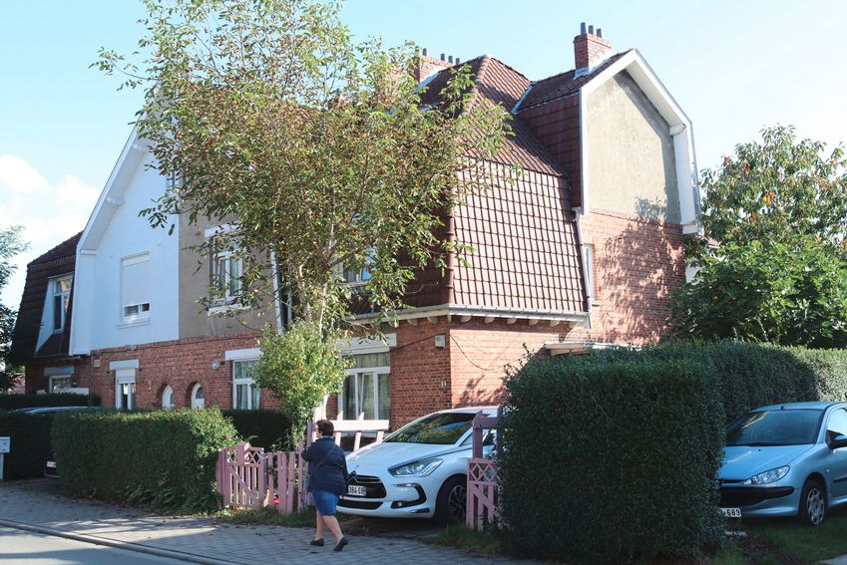
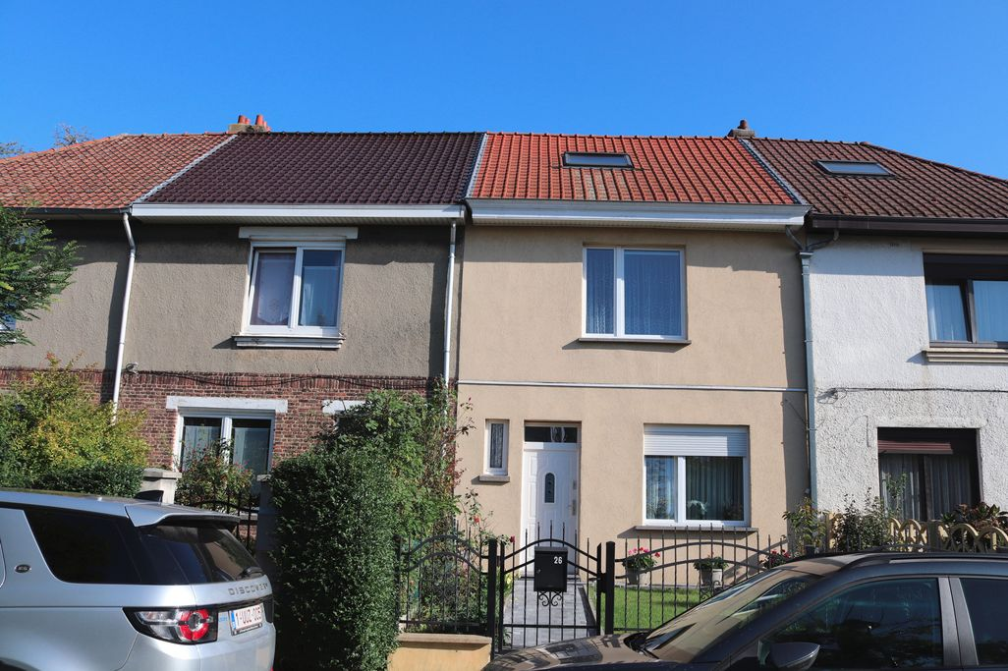
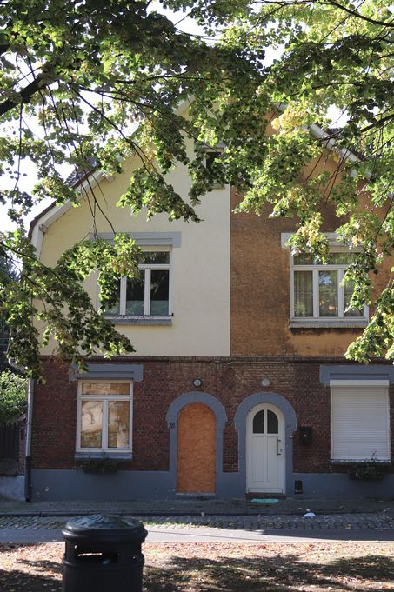
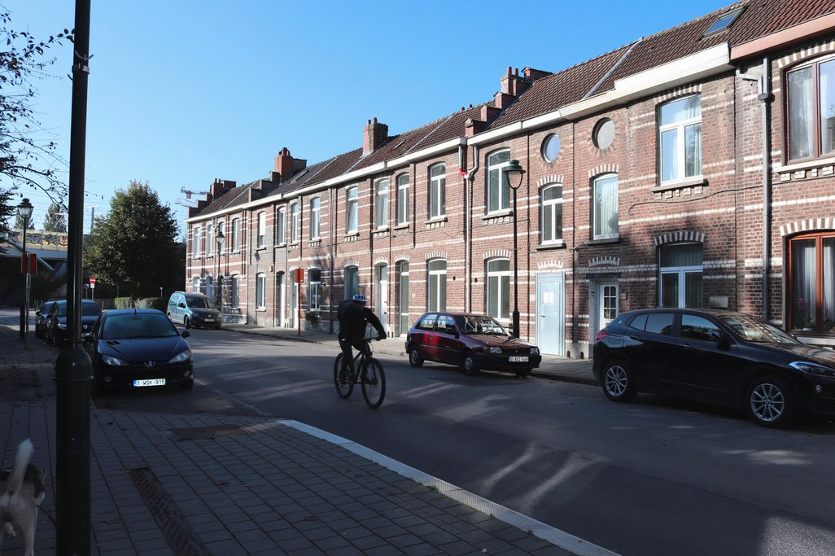
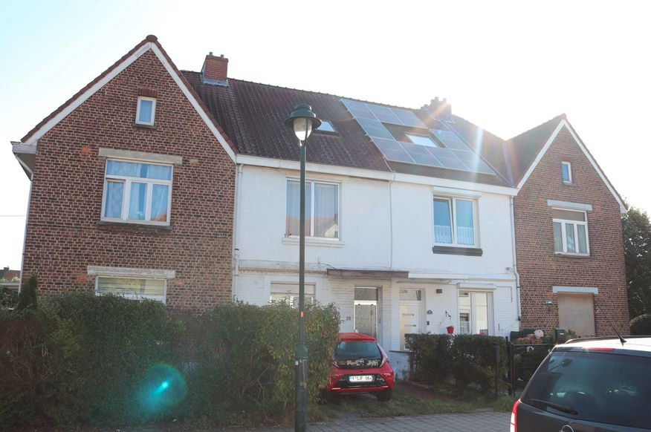
Standardiser par une approche modulaire
Nous comptons:
Plus d’une cinquantaine de ce
type de façade
Plus d’une centaine de ce
type de façade
Une vingtaine de chacune de
ces façades

Slide 43
Rénover ensemble pour une ville durable
43

